Slide 1
Sprachsensibler Chemieunterricht digital umgesetzt.
Ein Seminarexkurs im Rahmen des Praxissemesters
Online-Supplement 1:
Foliensatz 1. Sitzung: Lernstandsanalyse
Janna Gutenberg¹, Elisabeth Kiesling² & Anne Wernicke^{3,*}
¹ Universität zu Köln
² Bergische Universität Wuppertal
³ Universität Bielefeld
* Kontakt: Universität Bielefeld,
Fakultät für Linguistik und Literaturwissenschaft,
Postfach 10 01 31, 33501 Bielefeld
anne.wernicke@uni-bielefeld.de
Lizenzhinweis
Bitte beachten Sie, dass dieses Werk unter der CC-BY-SA 4.0 Lizenz veröffentlicht wurde. Dies bedeutet, dass Sie das Werk frei verwenden, verbreiten und bearbeiten dürfen, solange Sie die Urheber*innen nennen und Änderungen unter der gleichen Lizenz veröffentlichen.
Alle gekennzeichneten Fremdinhalte (z.B. Abbildungen, Fotos, Tabellen, Zitate etc.) sind von der CC-Lizenz ausgenommen. Für deren Wiederverwendung ist es ggf. erforderlich, weitere Nutzungs-genehmigungen bei jeweiligen Rechteinhaber*innen einzuholen. Weitere Informationen finden Sie in den §§ 60a, 51 UrhG und im Leitfaden zur Creative Commons Lizenz CC-BY-SA 4.0.
Haftungsausschluss
Dieses Werk steht unter der Lizenz CC-BY-SA 4.0 und enthält ggf. urheberrechtlich geschützte Elemente, die von dieser Lizenz ausgenommen sind. Nachnutzer*innen sind dafür verantwortlich, sicherzustellen, dass die für die Nutzung dieser Elemente erforderlichen Rechte und Genehmigungen von den jeweiligen Rechteinhaber*innen eingeholt wurden. Es wird keine Haftung für etwaige Verstöße von Nachnutzer*innen gegen geltende Urheberrechtsbestimmungen oder andere rechtliche Vorschriften übernommen. Durch die Nutzung dieses Werks akzeptieren Nachnutzer*innen diesen Haftungsausschluss.
Zitationshinweis: Göllis, Y., Gutenberg, J., Kiesling, E., Kremer, R., Wernicke, A. & Bohrmann-Linde, C. (2024). Sprachsensibler Chemieunterricht digital umgesetzt. Ein Seminarexkurs im Rahmen des Praxissemesters [Online-Supplement 1: Gutenberg, J., Kiesling, E. & Wernicke, A.: Foliensatz 1. Sitzung: Lernstands-analayse]. DiMawe – Die Materialwerkstatt, 6 (1), 52–61. https://doi.org/10.11576/dimawe-7393 Online verfügbar: 11.09.2024 ISSN: 2629–5598

Slide 2




Sprachsensibler Chemieunterricht – digital umgesetzt
Lernstandsanalyse
Notes:
Einstieg (15‘): Online-Umfrage Mentimeter (vorbereiten, z.B. auf https://www.menti.com/):
1. Welche Durchschnittsnote hatten Sie im Chemieunterricht in der Mittelstufe?
2. Warum hatten Sie diese Note? (Partnerarbeit/Murmelgruppen, anschließend im Plenum, wer möchte)
Hinführung an das Thema Sprache im Fachunterricht.
Zum Einstieg reflektieren die Studierenden ihre eigenen Erfahrungen als Schüler*innen.
In einer (anonymen) Online-Umfrage beantworten die Studierenden die Frage Welche Durchschnittsnote hatten Sie im Chemieunterricht in der Mittelstufe?
Anschließend sprechen die Studierenden – zunächst in Murmelgruppen, danach im Plenum – darüber, warum sie diese Note hatten.
In einem Seminar berichteten Studierende in der Plenumsphase u.a., dass sie als Schüler*innen darauf gesetzt hätten, gute mündliche Noten zu bekommen, indem sie sich aktiv am Unterricht beteiligten. Andere erzählten, dass Lehrkräfte die Kursmappen benotet hätten, die sie entsprechend sorgfältig geführt hätten.
Ziel dieses Einstiegs ist, dass sich die Studierenden darüber bewusst werden sollen, dass sie, die sie (als zukünftige Chemielehrkräfte) im Fach Chemie als „gute Schüler*innen“ gegolten hatten, diese Bewertung (auch) aufgrund ihrer sprachlichen Performanz im Chemieunterricht erhalten haben. Die Studierenden sollen merken, dass Lehrkräfte das Wissen der Schüler*innen nicht direkt bewerten können, sondern dies vermittelt durch mündliche und schriftliche sprachliche Produkte der Schüler*innen tun.
--> Überleitung: Wer sprachlich im Chemieunterricht (und nicht nur da) abgeliefert hat (mündliche Mitarbeit, schöne Versuchsprotokolle), hat gute Noten bekommen. Das hat manche Menschen so stark motiviert, dass sie sogar Chemie studiert haben und sogar Chemielehrer*innen werden wollen.

Slide 3
Agenda
Warum sollte (Chemie-)Unterricht sprachsensibel gestaltet werden?
Die Sprache(n) des Chemieunterrichts
Wie kann man (Chemie-)Unterricht sprachsensibel gestalten?
Makroscaffolding Teil 1: Lernstandsanalyse

Slide 4
Warum sollte (Chemie-)Unterricht sprachsensibel gestaltet werden?
Input

Slide 5
Ergebnisse einiger empirischer Studien im englisch- und deutschsprachigen Raum
Brown & Ryoo (2008): Erst das Phänomen erkunden, dann die dazugehörige Fachsprache vermitteln.
Patterson (2001): Sprachliche Hilfen können sprachlich schwachen Schüler*innen als Brücke zu höheren fachlichen Kognitionsstufen dienen.
Bulgren et al. (2002): Sprachliche Routinen unterstützen „mittelstarke“ und v.a. leistungsschwache Schüler*innen bei der Aneignung fachlicher Inhalte.
Agel et al. (2012): Der systematische Aufbau schriftlicher fachsprachlicher Kompetenzen dient als Gerüst für fachliche Konzeptbildung.
(vgl. Beese & Benholz, 2013, S. 45–49)
Notes:
Brown und Ryoo (2008)
Welche Herangehensweise bei den Lernenden zu einem tieferen wissenschaftlichen Verständnis führt:
a) die Einführung eines neuen biologischen Phänomens in Alltagssprache mit anschließender Vermittlung der dazugehörigen Fachsprache
oder
b) die direkte Einführung des neuen Phänomens in der Fachsprache.
49 Schüler*innen der Sekundarstufe I, Biologieunterricht.
Beide Gruppen erhalten anschließend die gleichen Anwendungsaufgaben zur Festigung des fachlichen und fachsprachlichen Wissens.
"Die lnterventionsgruppe erzielte in allen Bereichen bessere Ergebnisse als die Kontrollgruppe. Sie weist ein höheres, in Alltagssprache ausgedrücktes Fachverständnis auf und ist gleichzeitig besser in der Lage, die Fachsprache korrekt zu verwenden.
Dies zeigt sich insbesondere bei offenen Schreibaufgaben, die einen höheren Grad an fachlicher und sprachlicher Selbstständigkeit und ein Bewusstsein für die angemessene Sprache verlangen. Auf diesem höheren Kompetenzniveau ist die Interventionsgruppe der Kontrollgruppe am stärksten überlegen.“ (Beese & Benholz, 2013, S. 45)
Patterson (2001)
Zwölf sprachlich schwache Schüler*innen der Klassen 2 bis 6: „die beschreiben immer nur in ihren Texten, erklären nie“.
Frage: Liegt das daran, dass sie das kognitiv nicht können oder dass sie das sprachlich nicht ausdrücken können?
Ergebnis: Nachdem sie Formulierungshilfen für Erklärungen bekommen hatten, schrieben die Schüler*innen Texte mit Erklärungen.
Agel et al. (2011)
Versuchsprotokolle naturwissenschaftlicher Unterricht
„24 sprachlich schwache, mehrsprachige Schüler*innen der Klasse 5 der Gesamtschule Walsum erhalten einen fachsprachlichen additiven Förderkurs zum Bereich ,Protokolle schreiben‘.
In dem handlungsorientierten, auf Schüler*innenexperimenten basierenden, wöchentlich 60-minütigen Kurs werden ein Halbjahr lang nach dem Prinzip des Scaffoldings systematisch Aufbau und sprachliche Anforderungen der Textsorte erarbeitet und geübt.“ (Beese & Benholz, 2013, S. 49)
ERGEBNISSE:
„Am Ende des Kurses erzielen die Teilnehmenden des Förderkurses, die zuvor als die sprachlich schwächsten ihres Jahrgangs identifiziert wurden, in den geforderten fachsprachlichen Kompetenzbereichen durchschnittlich dieselben Ergebnisse wie die 52 Schüler*innen der Kontrollgruppe“ (= alle anderen Schüler*innen der Stufe) (Beese & Benholz, 2013, S. 49)
„Die Protokolle der Interventionsschüler*innen zeigen außerdem deutlich öfter einen fachlich richtigen Aufbau mit inhaltlich angemessener Aufteilung von Durchführung, Beobachtung und Auswertung.“ (Beese & Benholz, 2013, S. 49)
SCHLUSSFOLGERUNG: „Die bewusste Vermittlung der Textstruktur hat sie [die Schüler*innen; A.W.] offensichtlich darin unterstützt, die in den Naturwissenschaften essenzielle, aber schwierige konzeptionelle Trennung der verschiedenen Etappen des Experiments vorzunehmen.“ (Beese & Benholz, 2013, S. 49)

Slide 6
Literater Sprachausbau in der (Bildungs-)Biographie
weiterer gesellschaftlicher Horizont
Arbeit: Fachsprachen, Berufssprachen
Tertiärbildung: akademische Texte, Fachsprachen
Schule
formale Sprache
Familie: Ich-Bildung
Peers
Leib/organische Ausstattung
Sprachfähigkeit
Sozialisation: frühe Sprachentwicklung
erweiterte frühe Sprachentwicklung
Variation (z.B. Soziolekte)
Schriftspracherwerb
Fachsprachen
16 Jahre
6 Jahre
3 Jahre
1 Jahr
0 Jahre
(Darstellung angelehnt an Maas, 2008, S. 415)
Notes:
Der schwarze Pfeil symbolisiert den Verlauf der Biographie (= das Lebensalter).
Im PL herausarbeiten, in welche sprachlichen und sozialen Sphären sich die Kinder bzw. Schüler*innen zu welchem Zeitpunkt aufhalten und welche sprachlichen Kompetenzen jeweils „verlangt“ werden:
Kleinkinder: Entwicklung des Sprachgebrauchs zuhause innerhalb eines relativ geschlossenen Kreises enger Bezugspersonen
Vorschulkinder, die in die KiTa gehen: Weiterentwicklung des mündlichen Sprachgebrauchs, Erweiterung des sozialen Umfeldes, dadurch Berührung mit weiteren Dialekten, Soziolekten, Einzelsprachen + mediale Schriftlichkeit durch (Bilder-)Bücher etc.
Schulkinder
Grundschule
Klasse 1 & 2: Alphabetisierung (in Deutschland mit dem lateinischen Alphabet, in anderen Ländern ggf. anderes), Lesen und Schreiben lernen
ab Klasse 3: Einführung dekontextualisierter Sprache (z.B. in Sachtexten)
Weiterführende Schule
Sek I: mündliche und schriftliche Sprachverwendung in neuen, ausdifferenzierten Fächern (z.B. Physik, Chemie)
Sek II: mündliche und schriftliche Sprachverwendung in hoch abstrakten Textsorten
Erwachsene: + Fachsprache(n) + Berufssprache(n)

Slide 7
Literater Sprachausbau in Relation zum Immigrationszeitpunkt
weiterer gesellschaftlicher Horizont
Arbeit: Fachsprachen, Sprache am Arbeitsplatz
Tertiärbildung: akademische Texte, Fachsprachen
Schule
formale Sprache (konzeptionelle Schriftlichkeit)
Familie: Ich-Bildung
Peers
Leib/organische Ausstattung
Sprachfähigkeit
Sozialisation: frühe Sprachentwicklung
erweiterte frühe Sprachentwicklung
Variation (z.B. Soziolekte)
Schriftspracherwerb
16 Jahre
6 Jahre
3 Jahre
1 Jahr
0 Jahre
(Darstellung angelehnt an Maas, 2008, S. 415)
Notes:
Der schwarze Pfeil symbolisiert den Verlauf der Biographie (= Lebensalter), die blauen animierten Pfeile den Immigrationszeitpunkt.
Ziel dieser Folie ist es, herauszuarbeiten, dass mehr Sprachausbau in der L2 „nachgeholt“ werden muss, je älter man zum Immigrationszeitpunkt ist.
PL: Szenario: Stellen Sie sich vor, sie immigrieren in ein anderes Land … .
Im PL jeweils einen Pfeil einfliegen lassen und fragen, wie sich die Migration am jeweiligen Punkt auf den Sprachausbau auswirkt.

Slide 8
Die Sprache(n) des Chemieunterrichts
Wiederholung

Slide 9
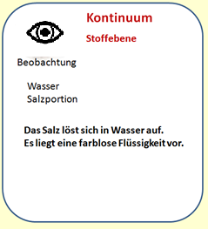
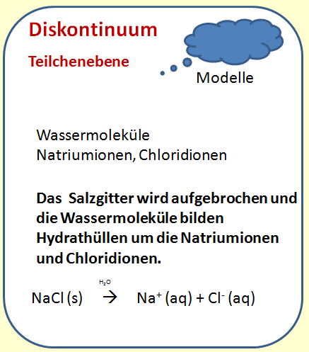

Das chemische Dreieck (Johnstone-Dreieck)
Beobachtungsebene
„macro“
Beschreibung von Wahrnehmung
Was sehe ich?
Was rieche ich?
Vorstellungsebene
„submicro“
Symbolebene
„representational“
Beschreibung von Atomen, Ionen, Molekülen, Strukturen
Wie sehen die Teilchen aus?
Wie verhalten sie sich während einer Reaktion?
Beschreibung von Reaktionen mittels
Symbolen, Formeln, Reaktionsgleichungen, Stöchiometrie, Tabellen, Graphen
Notes:
Reaktivierung von Wissen
Johnstone-Dreieck ohne Alles zeigen: PA/Murmelgruppen: Was sind die Ecken des Dreiecks?
PL: Ecken des Dreiecks zusammentragen
PL: Sprechen über Chemie auf Stoff- und Teilchenebene zusammentragen (Elisabeth)

Slide 10
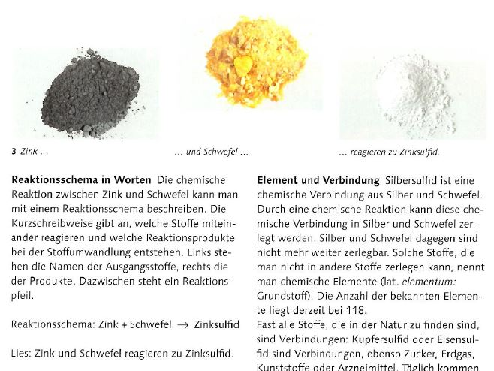
Rezeption von Texten im Chemieunterricht
Welche sprachlichen Phänomene könnten in diesem Schulbuchtext für Schüler*innen schwierig sein und warum?
Lehrbuchseite aus: Fachwerk Chemie Nordrhein-Westfalen (2016). Gesamtband 7. –10. Schuljahr (S. 83). Cornelsen.
Notes:
In EA/PA/Murmelgruppen.
Im PL zusammentragen.
Falls noch etwas fehlt:
unbekannte Fachbegriffe
Begriffe, deren fach- und alltagssprachliche Bedeutung voneinander abweichen (der Stoff; reagieren)
fachspezifische Nomen-Komposita (Reaktion-s-produkt, Stoff-umwandlung)
fachspezifische Verbindungen von Nomen & Präpositionen (reagieren zu/miteinander)
Teilchenebene: Reaktionsschema (+-Zeichen und Reaktionspfeil) und deren mündliche Versprachlichung (Teilchenebene: „und“ und „reagieren zu“)
Stoffebene: die Fotos der Stoffe

Slide 11
Wie kann man (Chemie-)Unterricht sprachsensibel gestalten?
Das Konzept des Scaffolding

Slide 12
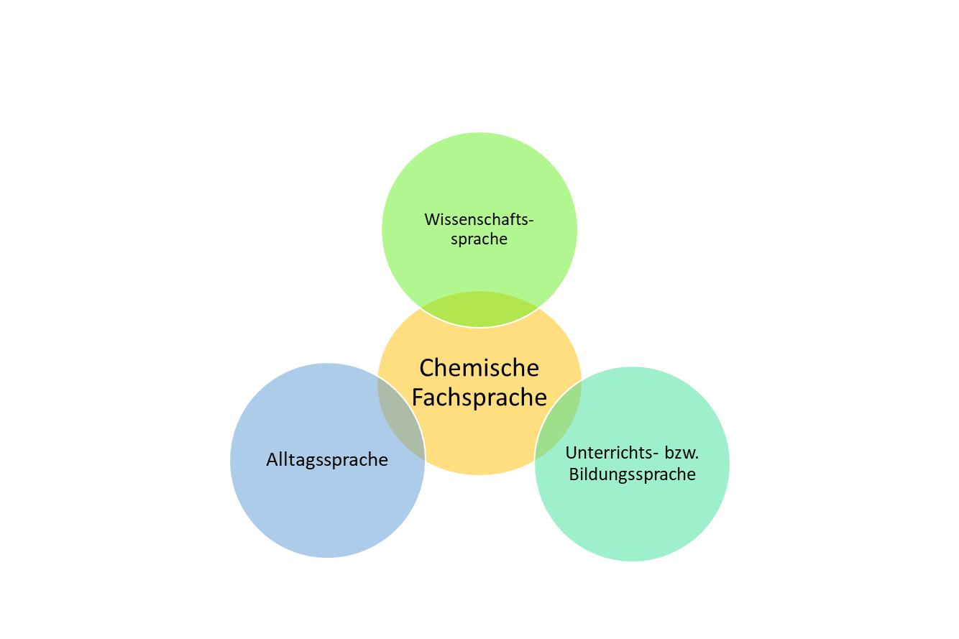
Sprachsensibler Chemieunterricht
„Was war die Teilchengleichung von Methan nochmal …?“
(O-Ton einer Schülerin eines EF-Kurses)
Konsequenzen für den Unterricht:
Bewusstmachung der Sprachlichkeit des CU
Aufgreifen und Kontrastieren alltagssprachlicher und
fachsprachlicher Elemente
Trennung von Stoffebene und Teilchenebene
Notes:
Links: die drei „Sprachen“ der Chemie
Verhältnis zwischen Anschaulichkeit und Exaktheit der Sprachverwendung (exemplarische Formulierungen zur Illustration)
→ Konsequenzen für den Chemieunterricht ziehen

Slide 13
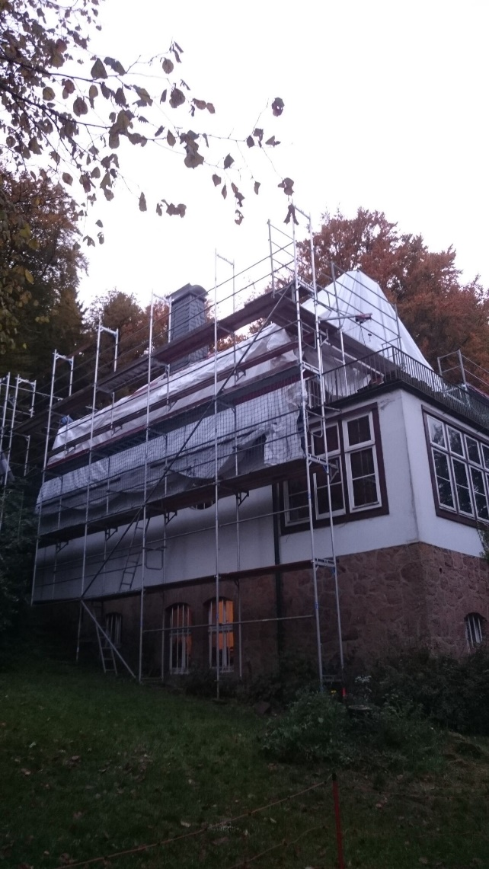
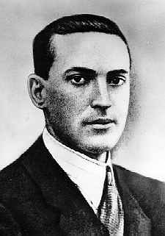
Scaffolding
Ziel: „Lernende sollen [...] dazu gebracht werden, anspruchsvollere Aufgaben zu lösen als solche, die sie allein bewältigen können.“ (Kniffka, 2010, S. 1)
Durch vorübergehende Unterstützung wird die Distanz zwischen bereits Erlerntem und noch zu Erlernendem überbrückt.
Lev Vygotsky (1896–1934)
The Vigotsky Project. CC-BY-SA 3.0. Wikimedia Commons
Die Zone der nächsten Entwicklung
Notes:
Scaffolding (engl. Baugerüst)
Es wurde aus der Beobachtung von Eltern-Kind-Gesprächen, die das Lernen von Kleinkindern initiiert, ein didaktisches Prinzip abgeleitet: das Scaffolding.
Die Kommunikation zwischen Eltern und Kindern ist ausschlaggebend für die kognitive und sprachliche Entwicklung der Kinder.
→ Lernen bzw. Sprachentwicklung findet in gemeinsamer Konstruktion zwischen einem „Novizen“ und einem „Experten“ statt.
Lernen von allen Dingen findet nach diesen Prinzipien statt, z.B. Fahrrad fahren, Auto reparieren, Multiplikation, Erstspracherwerb beim Kind.
D.h., Fachliches und Sprachliches wird auf gleiche Weise gelernt, kann und MUSS zusammen vermittelt und gelernt werden.
Mit vorübergehender Unterstützung erwerben Lernende neue sprachliche und fachliche Fertigkeiten.
Ziel für den Unterricht: Entwicklung von Fertigkeiten, die in der Zone der nächsten Entwicklung angesiedelt sind.
→ Überleitung zur nächsten Folie: Wie man das Scaffolding-Prinzip im Unterricht umsetzen kann, schauen wir uns jetzt genauer an.

Slide 14
Sprachsensibler Fachunterricht nach dem Scaffolding-Prinzip
Voraussetzungen
Lehrpersonen können das sprachliche und fachliche Potenzial der Lernenden einschätzen.
Lehrpersonen wissen, welche Unterrichtsmaterialien mit ihren sprachlichen und fachlichen Anforderungen in der Zone der nächsten Entwicklung der Lernenden liegen.
Scaffolding
Lernstands-analyse
Bedarfs-
analyse
Unterrichts-kommunikation
Unterrichts-planung
Makroscaffolding
Mikroscaffolding
Notes:
Scaffolding als Unterrichtsprinzip besteht aus vier Bausteinen, die wiederum auf zwei Ebenen differenziert werden können:
Die Ebene des Makroscaffoldings bezieht sich auf die Unterrichtsplanung. Hierbei gibt es drei Bausteine bzw. Schritte:
die Bedarfsanalyse, d.h. die Einschätzung der fachlichen- und sprachlichen Anforderungen innerhalb einer Unterrichtsstunde;
die Lernstandsanalyse, d.h. die Einschätzung des bereits vorhandenen fachlichen und sprachlichen Wissens der Lernenden, auf das ich als Lehrkraft aufbauen kann;
die Unterrichtsplanung – ausgehend von der Bedarfsanalyse und der Lernstandsanalyse.
Die Ebene des Mikroscaffoldings bezieht sich auf die Unterrichtsinteraktion.
Wir konzentrieren uns heute auf die Lernstandsanalyse.

Slide 15

Makroscaffolding Teil 1: Lernstandsanalyse
Machen Sie sich Notizen zu den fachlichen und sprachlichen Voraussetzungen der Schüler*innen in Ihrer Lerngruppe:
Wachsen Schüler*innen einsprachig Deutsch oder mehrsprachig auf?
In welchem Alter haben die Schüler*innen begonnen, Deutsch zu lernen?
Welche weiteren Sprachen sprechen die Schüler*innen im Alltag?
Über welche fremdsprachlichen Fertigkeiten verfügen die Schüler*innen?
Wie stellen sich die Fertigkeiten der Schüler*innen in der Fachsprache Chemie dar?
20` Zeit
Bitte halten Sie Ihre Ergebnisse auf der TaskCards-Pinnwand fest (https://kurzlinks.de/4byt).
Notes:
Arbeitsphase anmoderieren: TaskCards zeigen

Slide 16
Literatur
Agel, C., Beese, M. & Krämer, S. (2012). Naturwissenschaftliche Sprachförderung. Ergebnisse einer empirischen Studie. MNU – Der mathematische und naturwissenschaftliche Unterricht, 65 (1), 36–44.
Beese, M. & Benholz, C. (2013). Sprachförderung im Fachunterricht. Voraussetzungen, Konzepte und empirische Befunde. In C. Röhner & B. Hövelbrinks (Hrsg.), Fachbezogene Sprachförderung in Deutsch als Zweitsprache. Theoretische Konzepte und empirische Befunde zum Erwerb bildungssprachlicher Kompetenzen (S. 37–56). Juventa.
Brown, B.A. & Ryoo, K. (2008). Teaching Science as a Language: A “Content-First” Approach to Science Teaching. Journal of Research in Science Teaching, 45 (5), 529–553. https://doi.org/10.1002/tea.20255
Bulgren, J.A., Lenz, B.K., Schumaker, J.B., Deshler, D.D. & Marquis, J.G. (2002). The Use and Effectiveness of a Comparison Routine in Diverse Secondary Content Classrooms. Journal of Educational Psychology, 92 (2), 356–371. https://doi.org/10.1037/0022-0663.94.2.356
Gibbons, P. (2006). Bridging Discourses in the ESL Classroom. Students, Teachers and Researchers (Neuaufl.). Continuum.
Johnstone, A.H. (2000). Teaching of Chemistry – Logical or Psychological? Chemistry Education Research and Practice, 1 (1), 9–15.
https://doi.org/10.1039/A9RP90001B
Kniffka, G. (2010, November). Scaffolding. Veröffentlichung im Rahmen des Projektes Pro DaZ. Deutsch in allen Fächern. www.uni-due.de/imperia/md/content/prodaz/scaffolding.pdf
Kniffka, G. (2012). Scaffolding – Möglichkeiten, im Fachunterricht sprachliche Kompetenzen zu vermitteln. In M. Michalak & M. Kuchenreuther (Hrsg.), Grundlagen der Sprachdidaktik Deutsch als Zweitsprache (S. 208–225). Schneider Hohengehren.
Maas, U. (2008). Sprache und Sprachen in der Migrationsgesellschaft: Die schriftkulturelle Dimension. V&R Unipress.
Patterson, E.W. (2001). Structuring the Composition Process in Scientific Writing. International Journal of Science Education, 23 (1), 1–16. https://doi.org/10.1080/09500690117425
Vygotskij, L.S. (1992). Geschichte der höheren psychischen Funktionen. Aus dem Russischen übertragen von R. Kämper, hrsg. u. mit einem Vorwort versehen von A. Métraux. Lit.

